Slide 1

Název školy: Základní škola a mateřská škola Domažlice , Msgre B. Staška 232, příspěvková organizace
Autor: Mgr. Radmila Uzlíková
Název : VY_32_INOVACE_09_OVOCE
Téma: OVOCE
Číslo projektu: CZ.1.07/1.4.00/21.1437
Sada: Prvouka pro 2. ročník

Slide 2
Anotace
Ročník | 2.
Druh materiálu | Prezentace pro interaktivní tabuli, test
Pomůcky | Fix na tabuli, učebnice, hnědá, modrá a zelená pastelka, vytisknutý test, pero, sešit
Cíl (inovace) | Prezentace podporuje aktivní zopakování učiva s využitím interaktivní tabule
Metodické pokyny | Stranu s názvem Pamatuj! si mohou žáci přepsat do sešitu, poslední list je určen ke skupinové práci nebo práci jednotlivce

Slide 3

OVOCE

Slide 4
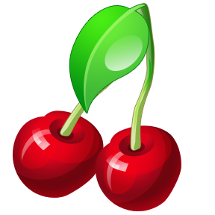
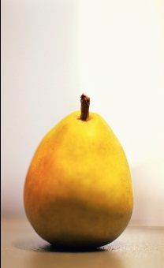
PAMATUJ!
Ovoce roste na ovocných stromech a keřích. Dělí se na peckovice (třešně), malvice (hruška), bobule (malina) a suché plody (ořech). Je zdravé.

Slide 5
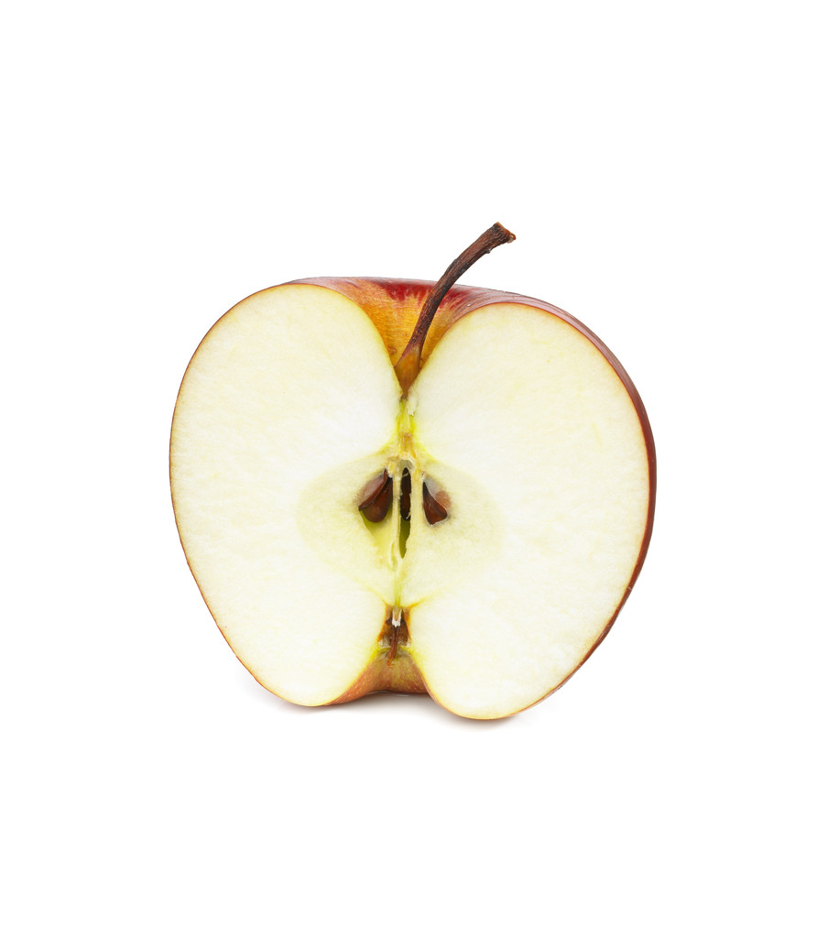
MALVICE
STOPKA
SLUPKA
DUŽINA
JÁDŘINEC
JÁDRA

Slide 6
PECKOVICE
STOPKA
DUŽINA
SLUPKA
PECKA A V NÍ JÁDRO

Slide 7
BOBULE
STOPKA
SLUPKA
DUŽINA
JÁDRA

Slide 8
SUCHÝ PLOD
LUSK
OŘECH

Slide 9
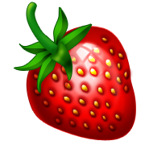
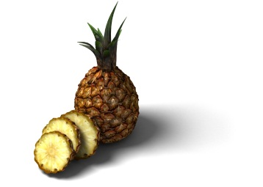
Označ správnou barvou malvice, peckovice, bobule.

Slide 10
Označ správnou barvou malvice, peckovice, bobule.

Slide 11
Ilustrace: www.office.microsoft.com

